Slide 1
Муниципальное бюджетное дошкольное образовательное учреждение города Костромы «Детский сад №4» г. Кострома, мкр-н Венеция, д. 11; тел: 33-28-11, e-mail: detsad-4v@mail.ru
КОНСУЛЬТАЦИЯ ДЛЯ ВОСПИТАТЕЛЕЙ
на тему:
«Двигательные умения и навыки у детей дошкольного возраста»

Slide 2
Понятия
Здоровье – основополагающая составляющая всей жизни и деятельности человека.
Дошкольный возраст – период интенсивного формирования всех органов и систем организма.
Двигательные умения - это такой уровень овладения двигательным действием, при котором управление движениями осуществляется при активной роли мышления.
Двигательный навык - это такая степень владения действием, при которой управление движениями происходит автоматизировано, т.е. не требуется специально направленного на них внимания.

Slide 3
Процесс формирования правильных двигательных навыков у детей дошкольного возраста
I стадия - формирования первоначального умения
II стадия - развития навыка
III стадия - стабилизация навыка

Slide 4
3-4 года
подвижные игры с ловлей и убеганием;
упражнения на развитие равновесия;
развитие двигательных способностей – ловкости, быстроты, гибкости, силы и выносливости

Slide 5
Пятый год
улучшается координация;
развивается моторика;
удерживают равновесие;
выделяют элементы движений

Slide 6
от 5 до 7 лет
аналитическое восприятие;
выносливы;
содержание и сознательность

Slide 8
Двигательные умения и навыки
Подвижные игры
Физкультурные занятия
Физкультминутки
Прогулки и экскурсии за пределы участка детского сада
Физкультурные праздники
Физкультурные развлечения

Slide 9
Игра
Игра является ведущим видом деятельности ребенка дошкольного возраста и составляет основное содержание его жизни.
Играть для детей - значит, прежде всего, двигаться, действовать.
Игры оказывают всестороннее, комплексное воздействие на организм ребенка.
В подвижной игре закрепляются двигательные умения и навыки.
В подвижных играх развиваются быстрота реакций, ловкость, глазомер, равновесие, навыки пространственной ориентировки.

Slide 10
Вывод
Воспитание двигательных умений и навыков дошкольника должно стать одним из приоритетных направлений образовательного процесса в детском саду.
Большую роль играет освоение основных движений.
Формирование двигательных навыков происходит в процессе активной деятельности детей, при столь же активной направляющей работе взрослых.

Slide 11

«Пузырь»
Цель: формирование умения у детей организовывать круг, делать его шире, уже, согласовывать движения с произносимыми словами.

Slide 12

«Воробушки и автомобиль»
Цель: формирование навыка у детей бегать в разных направлениях, не наталкиваясь друг на друга, начинать движение и менять его направление по сигналу, находить свое место.

Slide 13
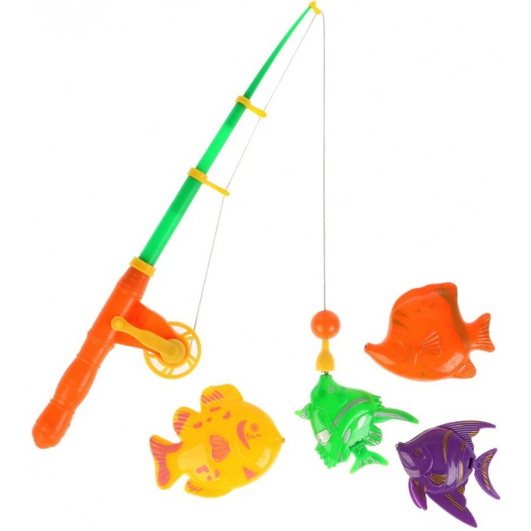
«Удочка»
Цель: развитие умения у детей правильно подпрыгивать: оттолкнуться и подобрать ноги.

Slide 14
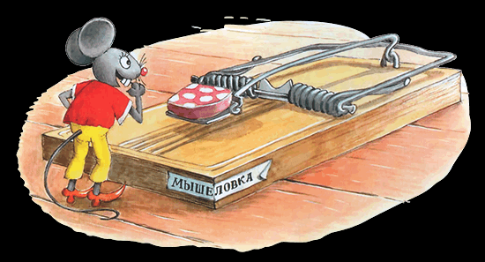
«Мышеловка»
Цель: развитие ловкости, умения действовать после сигнала.

Slide 15
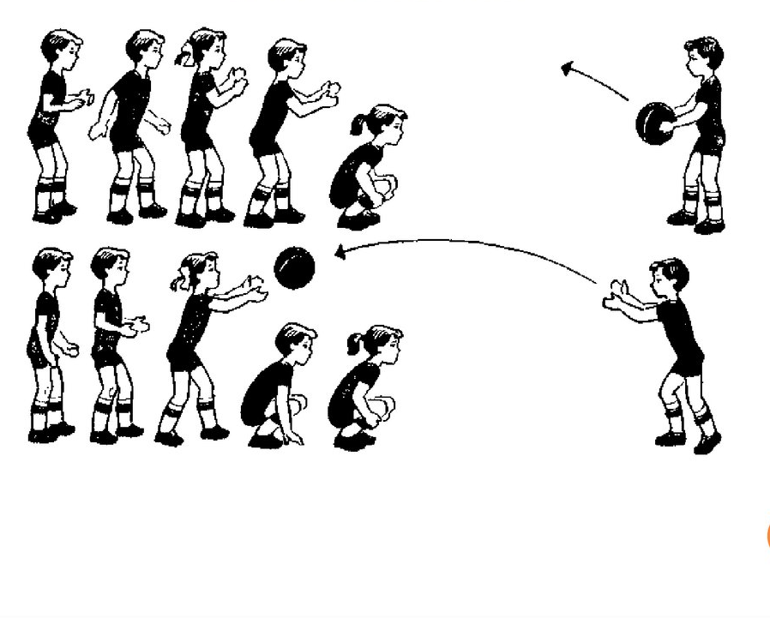
«Мяч водящему»
Цель:
Совершенствование навыка у детей в перебрасывании мяча друг другу снизу, умении ловить мяч, не прижимая его к груди. Развитие ловкости, быстроты движений.

Slide 16
СПАСИБО
ЗА
ВНИМАНИЕ

